Slide 1

מבני נתונים
תרגול 1 - מבוא
אברהם רחימוב–rahimovavi3@gmail.com
קרדיט לצבי מינץ

Slide 2
היום נלמד על:
מבני נתונים
זמני ריצה ואסימפטוטיקה
עבודה עצמית

Slide 3
מבנה נתונים
דרך לאחסן נתונים (מידע) במחשב

Slide 4
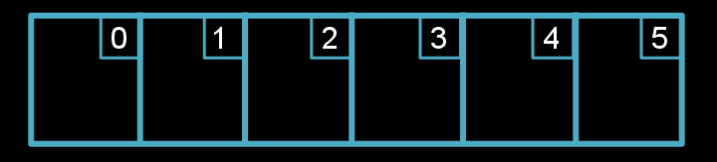
מערך
מבנה שמורכב מאוסף של תאים סדרתיים
5 8 9 1 -53 2

Slide 5
Arrays
מחלקה זו מספקת פונקציות סטטיות אשר פעולות על מערכים
import java.util.Arrays;
מערך ממויין
מערך לא ממויין
int[] arr = {5,8,9,1,-53,2};
Arrays.sort(arr);
int[] arr = {5,8,9,1,-53,2};
int[] arr = new int[6];
arr[0] = 5;
arr[1] = 8;
arr[2] = 9;
arr[3] = 1;
arr[4] = -53;
arr[5] = 2;
[-53,1,2,5,8,9]
[5,8,9,1,-53,2]
System.out.println(Arrays.toString(arr));

Slide 6
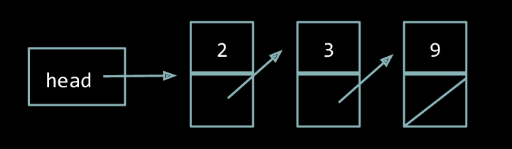
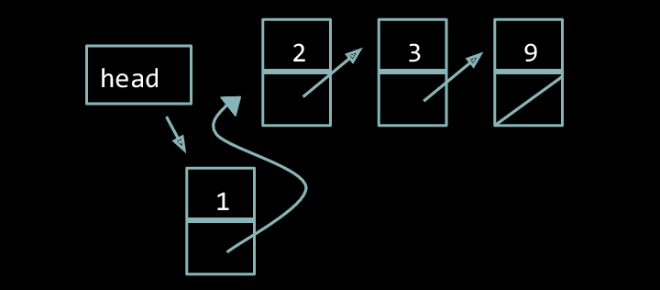
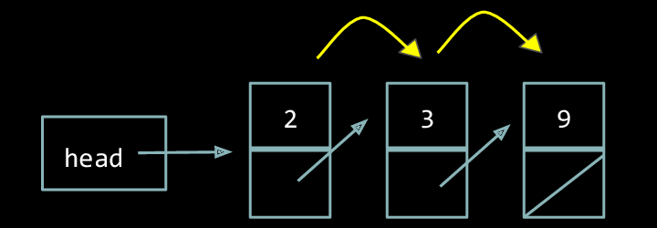
רשימה מקושרת
מבנה נתונים בו כל איבר מצביע על האיבר הבא אחריו
הוספה
חיפוש

Slide 7
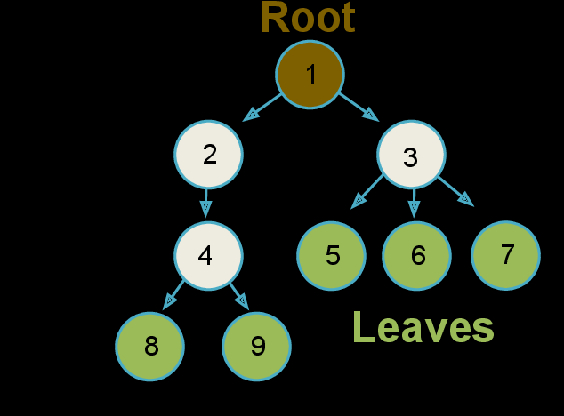
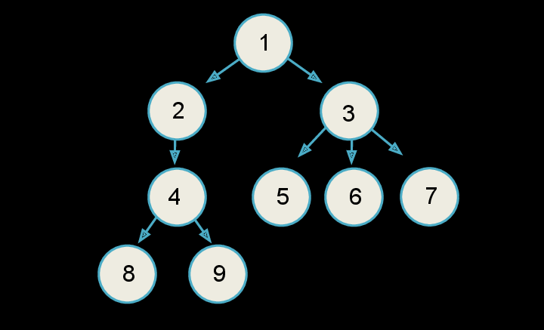
עץ
עץ הוא אוסף של קודקודים (Nodes) כאשר לכל קודקוד יש:
ערך
רשימה (יכולה להיות ריקה) של מצביעים לבנים

Slide 8
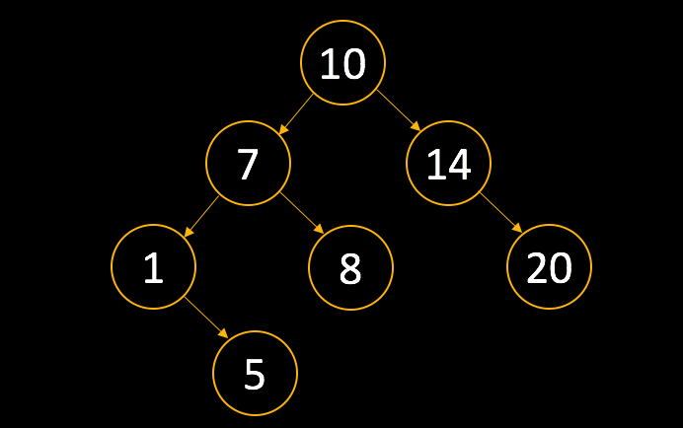
עץ בינארי
עץ שלכל קודקוד פנימי יש לכל היותר 2 בנים

Slide 9
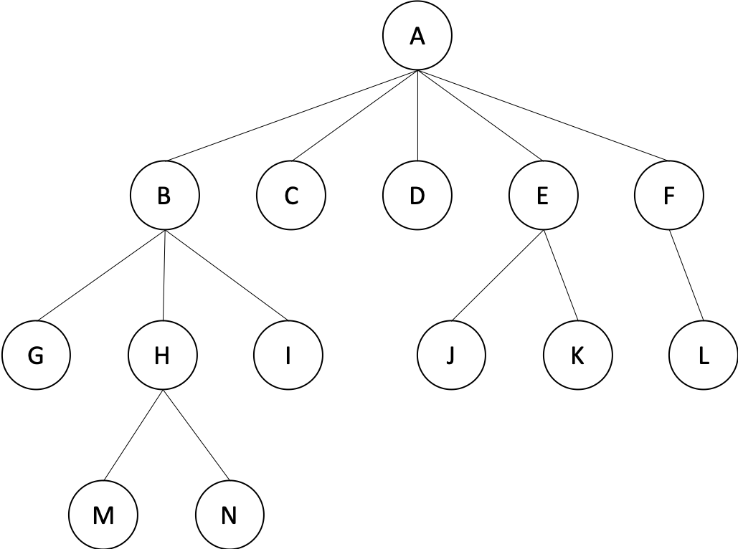
עץ טרינרי
עץ שלכל קודקוד פנימי יש לכל היותר 3 בנים

Slide 10
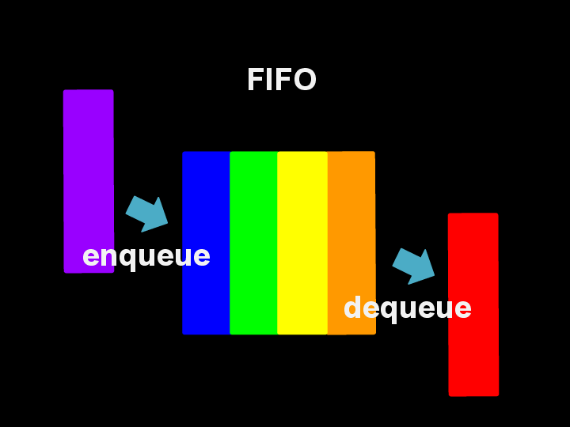
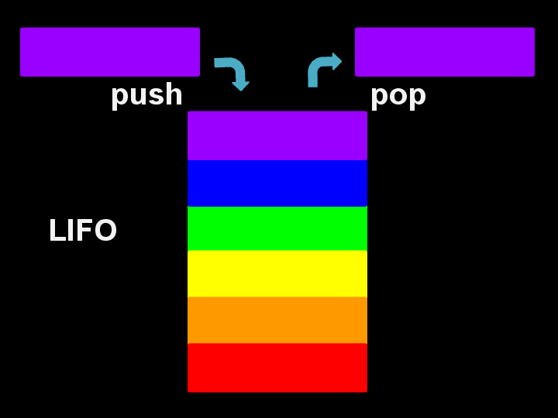
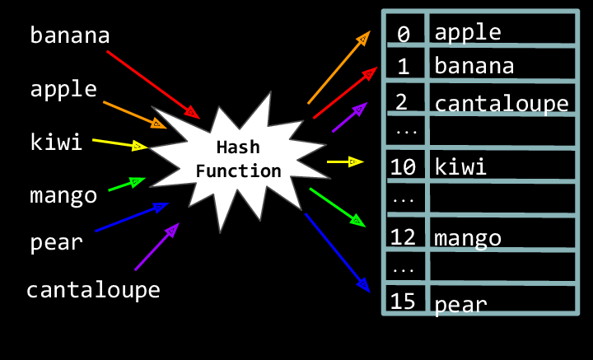
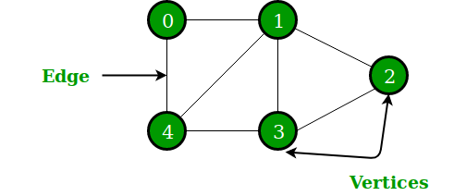
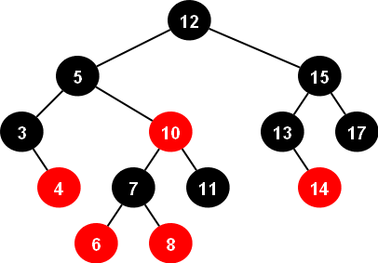
עוד מבני נתונים
תור Queue (FIFO)
מחסניתStack (LIFO)
טבלת גיבוב
גרף
עצים מאוזנים
ועוד...
http://bigocheatsheet.com/

Slide 11
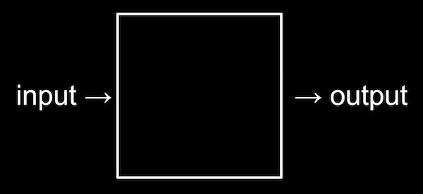
אלגוריתם
דרך שיטתית וחד-משמעית לביצוע של משימה מסוימת, במספר סופי של צעדים.
פלט

Slide 12
אלגוריתם
דרך שיטתית וחד-משמעית לביצוע של משימה מסוימת, במספר סופי של צעדים.
אלגוריתם מיון
{100,19,17,2,7,3,36,25,1}
{1,2,3,7,17,19,25,36,100}
צבי מינץ

Slide 13
Pseudocode
פסאדו קוד - תיאור מצומצם ולא רשמי לאלגוריתם של תוכנית מחשב
במודל
שימו לב כי למבחן יש לדעת מימוש מלא של כל קוד בשפת JAVA ולא פסאדו!

Slide 14

רקורסייה – תזכורת ממבוא לחישוב
קידוד רקורסיבי הוא קטע שקוד שקורא לעצמו עם פרמטר שונה בכל קריאה.
קוד רקורסיבי חייב להכיל תנאי עצירה (אחרת הקוד רץ לנצח).
בהמשך המצגת ננתח את זמן הריצה של חיפוש בינארי שעובד בצורה רקורסיבית.
לדוגמה: פונקציה לחישוב חזקה: $a^{b}=a⋅a⋅…_{b times}⋅a$
Public static int power(a,b){
if (b==0) return 1;
return (a*power(a,b-1));
}

Slide 15
זמן ריצה

Slide 16
זמן ריצה
זמן ריצה של קטע קוד על קלט מסויים הוא מספר פעולות היסוד המבוצעות
שאלה:
האם מודדים זמן ריצה ביחידות של זמן (שניות, דקות וכו') ?
נסמן בד"כ ב-$T(n)$ את זמן הריצה של קטע קוד כתלות ב-$n$
נרצה לחשב את סיבוכיות הזמן כך שנתעלם מאספקטים "טכנולוגיים" כגון מהירות המחשב שעליו מריצים את האלגוריתם
לא!
משך הזמן לביצוע פעולות משתנה מסביבת ריצה אחת לשנייה.
בוחנים זמן ריצה ביחידות מדידה מוחלטות כגון,
מספר צעדים או מספר פעולות
צבי מינץ

Slide 17
תרגול ניתוח זמן ריצה של פונקציות
בשקפים הבאים יוצגו מספר פונקציות, מטרתכם היא לנתח מהו הסדר גודל של מספר הפעולות הנדרש לכל פונקציה.
public static int multiplicationByTwo(int n) {
return n * 2;
}

Slide 18
מהו הזמן ריצה של הפונקציה הבאה?
public static int sum(int[] arr) {
int total = 0;
for (int num : arr) {
total += num;
}
return total;
}

Slide 19
מהו הזמן ריצה של הפונקציה הבאה?
public static int countDivisions(int n) {
int count = 0;
while (n > 1) {
n = n / 2;
count++;
}
return count;
}

Slide 20
מהו הזמן ריצה של הפונקציה הבאה?
public static void bubbleSort(int[] arr) {
int n = arr.length;
for (int i = 0; i < n - 1; i++) {
for (int j = 0; j < n - i - 1; j++) {
if (arr[j] > arr[j + 1]) {
// Swap arr[j] and arr[j+1]
int temp = arr[j];
arr[j] = arr[j + 1];
arr[j + 1] = temp;
}
}
}
}

Slide 21
מהו הזמן ריצה של הפונקציה הבאה?
public static void processArray(int[] arr) {
for (int num : arr) {
int result = 0;
while (num > 0) {
num = num / 2;
result++;
}
System.out.println(result);
}
}

Slide 22
מהו הזמן ריצה של הפונקציה הבאה?
public static int fibonacciRecursive(int n) {
if (n <= 1) {
return n;
}
return fibonacciRecursive(n - 1) + fibonacciRecursive(n - 2);
}

Slide 23

אסימפטוטיקה
אסימפטוטיקה הינה הערכה של קצב גידול של פונקציה.
עבור שתי פונקציות נתונות $f\left(n\right),g\left(n\right)$ נרצה לומר מה היחס בינהן
נתובנן בפונקציות $f\left(n\right),g(n)$ חיוביות
צבי מינץ

Slide 24


חסם אסימפטוטי עליון
$$O$$
Big-O
צבי מינץ

Slide 25


$O$חסם אסימפטוטי עליון
הגדרה:
נאמר ש - $f\left(n\right)∈O(g\left(n\right))$
$$⇕$$
קיימים שני קבועים ${c ≥ 0 \atop n_{0} ≥ 0 }$
כך שלכל $n≥n_{0}$
מתקיים:
$$\left|f\left(n\right)\right|≤c∙|g\left(n\right)|$$
צבי מינץ

Slide 26
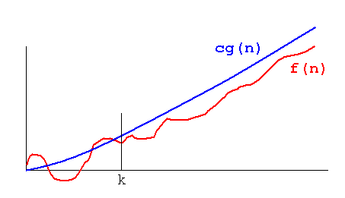

$O$חסם אסימפטוטי עליון
$$n_{0}$$
צבי מינץ

Slide 27

$O$חסם אסימפטוטי עליון
אם אנו אומרים ש-$f\left(n\right)∈O(g\left(n\right))$ אין זה אומר שתמיד $f\left(n\right)≤g(n)$
כאשר אנו אומרים שזמן הריצה הוא $O(n^{2})$ הכוונה היא:
שזמן הריצה במקרה הגרוע ביותר,
לקלט הגרוע ביותר, חסום ע"י $c∙n^{2}$
לפעמים רושמים ביטויים מהצורה $n^{2}+5n+2$ כ- $n^{2}+O(n)$
$O\left(f\left(n\right)+g\left(n\right)\right)=O(max(f\left(n\right),g\left(n\right))$
צבי מינץ

Slide 28
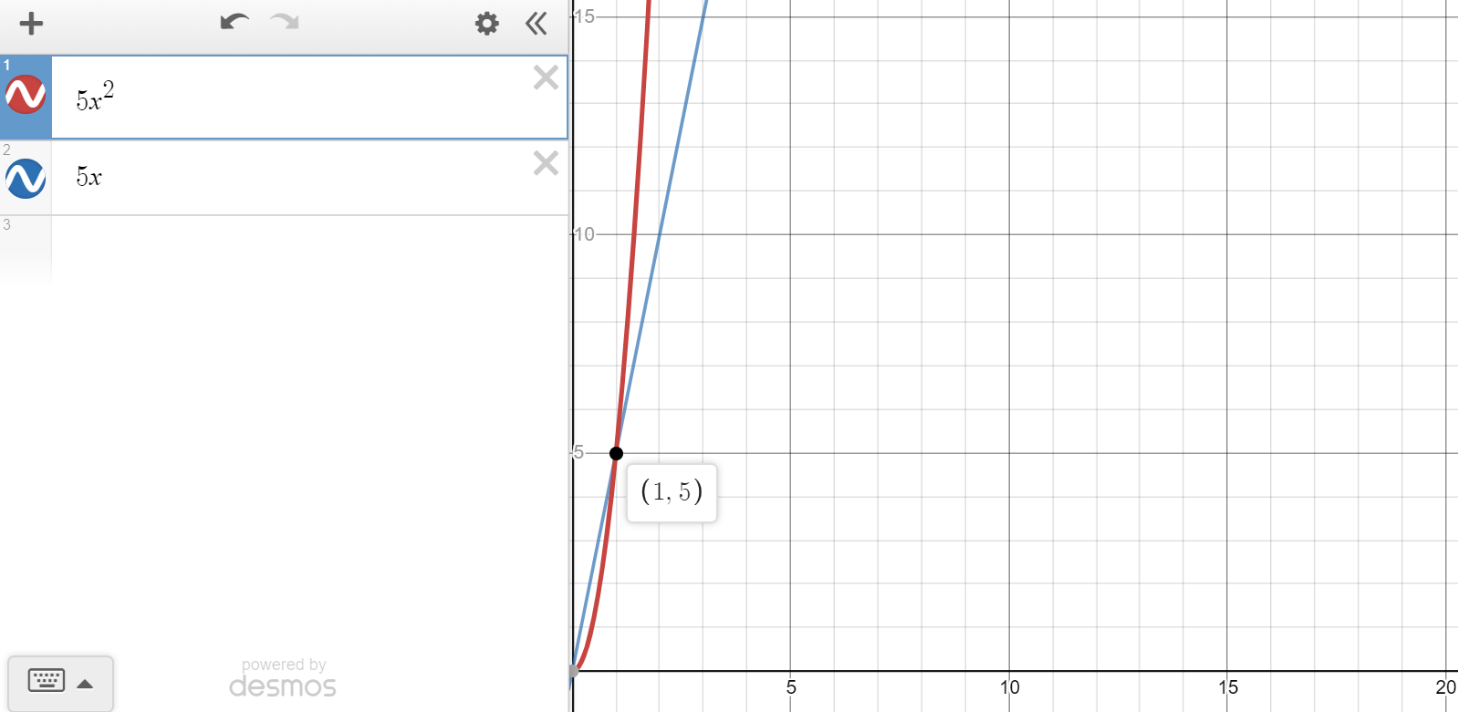







$O$חסם אסימפטוטי עליון
דוגמא: נניח שזמן ריצה של תוכנית $A$ הוא $T\left(n\right)=10n^{2}+5n$
נוכיח כי $T\left(n\right)∈O\left(n^{2}\right)$
לפי הגדרה:
נראה כי קיימים שני קבועים${c ≥ 0 \atop n_{0} ≥ 0 }$
כך שלכל $n≥n_{0}$ מתקיים $\left|T\left(n\right)\right|≤c∙\left|g\left(n\right)\right|$
נשים לב כי:
ולכן עבור ${c = 15 ≥ 0 \atop n_{0} = 1 ≥ 0 }$ נקבל כי $T\left(n\right)=O(n^{2})$
$$\left|T\left(n\right)\right|=$$
$$10n^{2}+5n$$
$$≤10n^{2}+5n^{2}$$
$$=15n^{2}$$
$$=15∙|g\left(n\right)|$$
$$5n^{2}≥5n$$
עבור כל $n≥1$
צבי מינץ

Slide 29
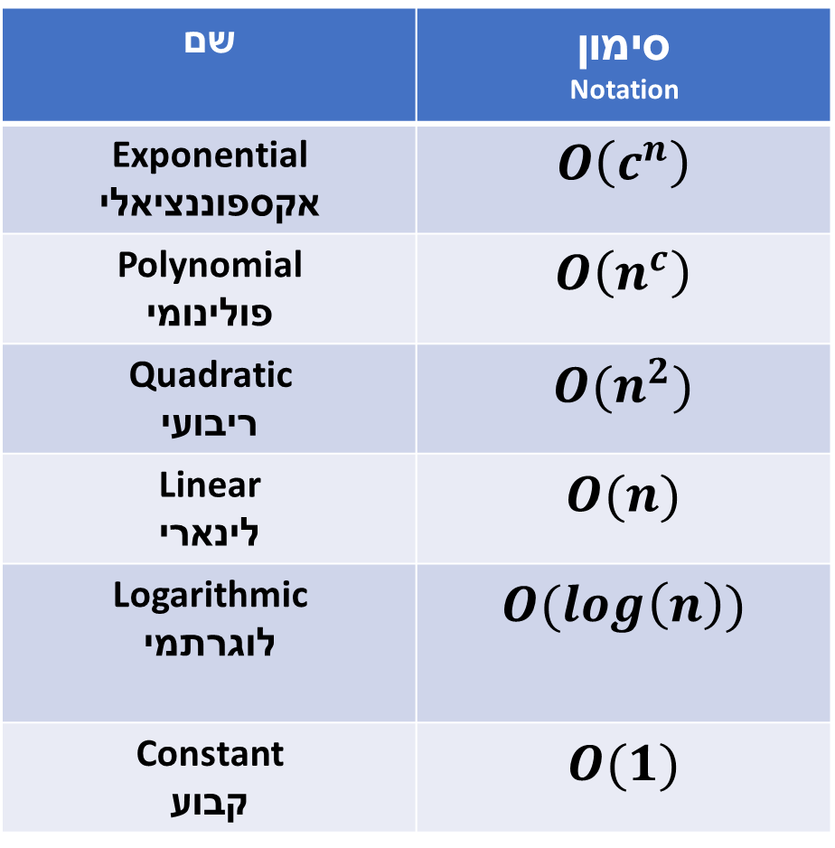



$O$חסם אסימפטוטי עליון
סימון Notation | שם
$$O\left(c^{n}\right)$$ | Exponential אקספוננציאלי
$$O\left(n^{c}\right)$$ | Polynomial פולינומי
$$O(n^{2})$$ | Quadratic ריבועי
$$O(n)$$ | Linear לינארי
$$O(\log\left(n\right))$$ | Logarithmic לוגרתמי
$$O(1)$$ | Constant קבוע
$$O(nlogn)$$
$$O(loglogn)$$
$$c∈ℝ$$
צבי מינץ

Slide 30

$O$חסם אסימפטוטי עליון
טענה:
$$n^{2}≠O(n)$$
הוכחה בעזרת הגדרה 1:
נניח בשלילה שקיימים${c ≥ 0 \atop n_{0} ≥ 0 }$ כך שלכל $n≥n_{0}$ מתקיים:
$$n^{2}≤c∙n$$
בגלל שהטענה נכונה לכל $n≥n_{0}=0$ נוכל לבחור $n≠0$ ולצמצם
$$n≤c$$
בסתירה לכך שהנוסחא מתקיימת עבור כל $n>n_{0}$
צבי מינץ

Slide 31




$$x!$$
$$x^{x}$$
בעזרת כלל המנה נחשב את $\lim_{n→∞}{\frac{x!}{x^{x}}}$
עבור $a_{n}=\frac{x!}{x^{x}}$ נחשב את$\lim_{n→∞}\left(\frac{a_{n+1}}{a_{n}}\right)=q$
וכן אם $q<1$ אזי $\lim_{n→∞}a_{n}=0$ ואם $q>1$ אז $\lim_{n→∞}a_{n}=∞$
$$\lim_{n→∞}\left(\frac{a_{n+1}}{a_{n}}\right)=\lim_{n→∞}\left(\frac{\left(x+1\right)!}{{\left(x+1\right)}^{x+1}}∙\frac{x^{x}}{x!}\right)=\lim_{n→∞}\left(\frac{x!\left(x+1\right)}{(x+1)}\frac{x^{x}}{{\left(x+1\right)}^{x}}\right)=\lim_{n→∞}\frac{x^{x}}{{\left(x+1\right)}^{x}}=lim\left({\left(1−\frac{1}{x}\right)}^{x}\right)=\frac{1}{e}<1$$
$⇒$ $\lim_{n→∞}a_{n}=0⇒x!∈O(x^{x})$
צבי מינץ

Slide 32
מיונים – חסם עליון
צבי מינץ

Slide 33







מיונים – חסם עליון למיון בועות
$$+ ( n – 2 )$$
$$+ … +$$
$$1$$
$$( n – 1 )$$
$$=\frac{\left(n−1\right)∙(n−1+1)}{2}=\frac{n∙\left(n−1\right)}{2}$$
$$=\frac{n^{2}}{2}−\frac{n}{2}=O(n^{2})$$
סכום סדרה חשבונית-
$$S\left(n\right) =\frac{n∙\left(a1+an\right)}{2}$$
צבי מינץ

Slide 34

חסם אסימפטוטי תחתון
$$Ω$$
Omega
צבי מינץ

Slide 35


$Ω$חסם אסימפטוטי תחתון
לעיתים נרצה לדבר על חסם תחתון לבעיה מסויימת.
לדוגמא
מיון של $n$ מספרים דורש לפחות $n$ פעולות
למה?
צבי מינץ

Slide 36

$Ω$חסם אסימפטוטי תחתון
הגדרה:
נאמר ש - $f\left(n\right)∈Ω(g\left(n\right))$
$$⇕$$
קיימים שני קבועים ${c ≥ 0 \atop n_{0} ≥ 0 }$
כך שלכל $n≥n_{0}$
מתקיים:
$$0≤c∙\left|g\left(n\right)\right|≤\left|f\left(n\right)\right|$$
צבי מינץ

Slide 37
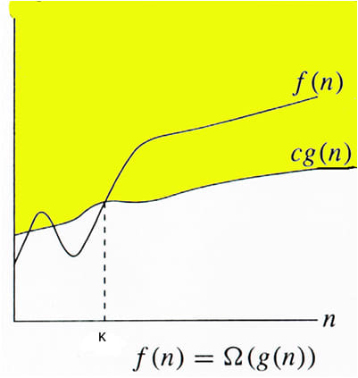

$Ω$חסם אסימפטוטי תחתון
$$n_{0}$$
צבי מינץ

Slide 38





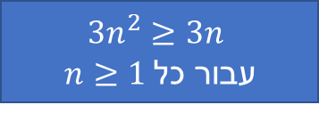
$Ω$חסם אסימפטוטי תחתון
דוגמא: נניח שזמן ריצה של תוכנית $A$ הוא $T\left(n\right)=3n^{2}+5n$
נוכיח כי $T\left(n\right)∈Ω\left(n\right)$
לפי הגדרה:
נראה כי קיימים שני קבועים${c ≥ 0 \atop n_{0} ≥ 0 }$
כך שלכל $n≥n_{0}$ מתקיים $0≤c∙\left|g\left(n\right)\right|≤\left|f\left(n\right)\right|$
נשים לב כי:
ולכן עבור ${c = 8 ≥ 0 \atop n_{0} = 1 ≥ 0 }$ נקבל כי $T\left(n\right)=Ω(n)$
$$\left|T\left(n\right)\right|=$$
$$3n^{2}+5n$$
$$≥3n+5n$$
$$=8n=8∙|g\left(n\right)|$$
$$≥0$$
$$3n^{2}≥3n$$
עבור כל $n≥1$
צבי מינץ

Slide 39


$Θ$חסם הדוק אסימפטוטית
$$Θ$$
Theta
צבי מינץ

Slide 40

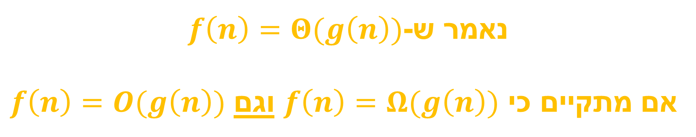
$Θ$חסם הדוק אסימפטוטית
$$Θ$$
נאמר ש-$f\left(n\right)=Θ(g\left(n\right))$
אם מתקיים כי $f\left(n\right)=Ω(g\left(n\right))$ וגם $f\left(n\right)=O(g\left(n\right))$
צבי מינץ

Slide 41

$Θ$חסם הדוק אסימפטוטית
הגדרה 1:
נאמר ש - $f\left(n\right)∈Θ(g\left(n\right))$
$$⇕$$
קיימים שלושה קבועים $\begin{matrix}n_{0} ≥ 0 \\ c_{1} ≥ 0 \\ c_{2} ≥ 0\end{matrix}$
כך שלכל $n≥n_{0}$
מתקיים:
$$0≤c_{1}∙\left|g\left(n\right)\right|≤\left|f\left(n\right)\right|≤c_{2}∙\left|g\left(n\right)\right|$$
צבי מינץ

Slide 42
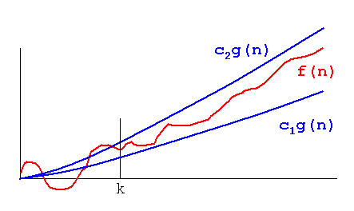

$Θ$חסם הדוק אסימפטוטית
$$n_{0}$$
$$n_{0}$$
צבי מינץ

Slide 43
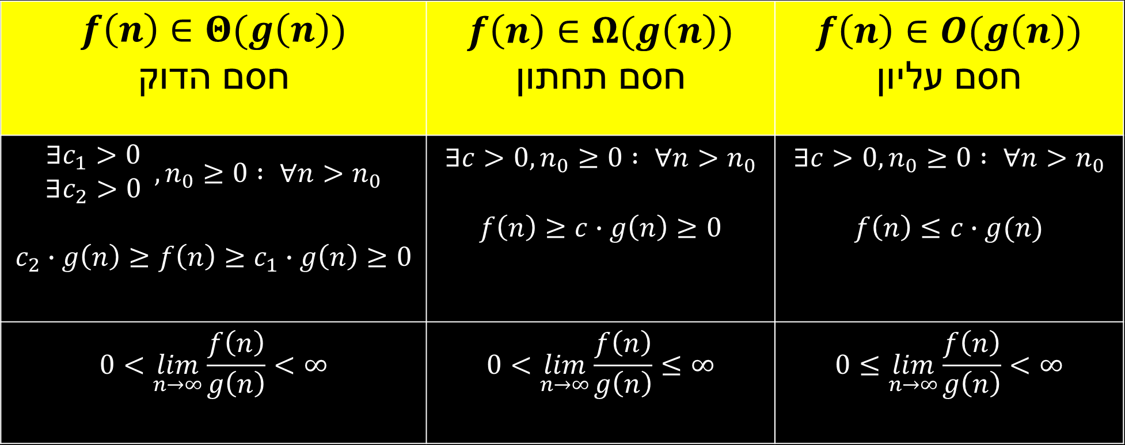
$$f\left(n\right)∈O(g\left(n\right))$$ חסם עליון | $$f\left(n\right)∈Ω(g\left(n\right))$$ חסם תחתון | $$f\left(n\right)∈Θ(g\left(n\right))$$ חסם הדוק
$$∃c>0,n_{0}≥0 : ∀n>n_{0}$$ $$f\left(n\right)≤c∙g(n)$$ | $$∃c>0,n_{0}≥0 : ∀n>n_{0}$$ $$f\left(n\right)≥c∙g\left(n\right)≥0$$ | $$\begin{matrix}∃c_{1}>0 \\ ∃c_{2}>0\end{matrix} , n_{0}≥0 : ∀n>n_{0}$$ $$c_{2}∙g\left(n\right)≥f\left(n\right)≥c_{1}∙g\left(n\right)≥0$$
$$0≤\lim_{n→∞}{\frac{f\left(n\right)}{g\left(n\right)}<∞}$$ | $$0<\lim_{n→∞}{\frac{f\left(n\right)}{g\left(n\right)}≤∞}$$ | $$0<\lim_{n→∞}{\frac{f\left(n\right)}{g\left(n\right)}<∞}$$
צבי מינץ

Slide 44
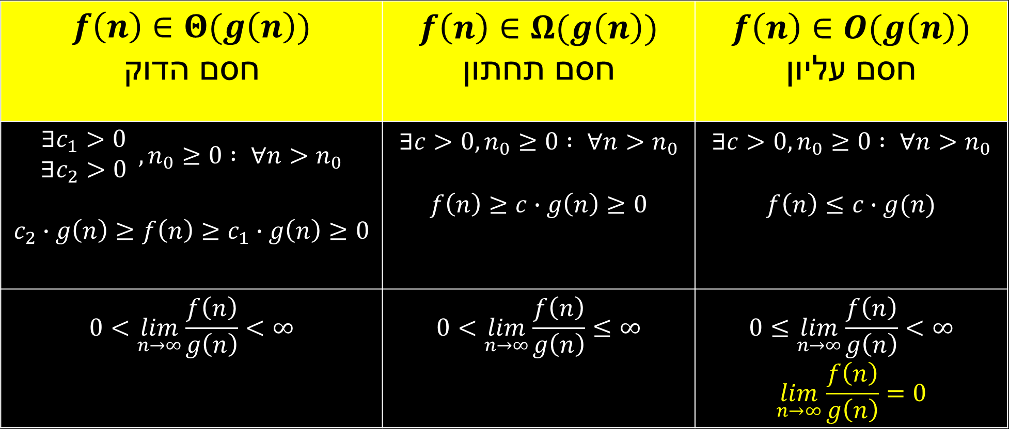
$$f\left(n\right)∈O(g\left(n\right))$$ חסם עליון | $$f\left(n\right)∈Ω(g\left(n\right))$$ חסם תחתון | $$f\left(n\right)∈Θ(g\left(n\right))$$ חסם הדוק
$$∃c>0,n_{0}≥0 : ∀n>n_{0}$$ $$f\left(n\right)≤c∙g(n)$$ | $$∃c>0,n_{0}≥0 : ∀n>n_{0}$$ $$f\left(n\right)≥c∙g\left(n\right)≥0$$ | $$\begin{matrix}∃c_{1}>0 \\ ∃c_{2}>0\end{matrix} , n_{0}≥0 : ∀n>n_{0}$$ $$c_{2}∙g\left(n\right)≥f\left(n\right)≥c_{1}∙g\left(n\right)≥0$$
$$0≤\lim_{n→∞}{\frac{f\left(n\right)}{g\left(n\right)}<∞}$$ $$\lim_{n→∞}{\frac{f\left(n\right)}{g\left(n\right)}=0}$$ | $$0<\lim_{n→∞}{\frac{f\left(n\right)}{g\left(n\right)}≤∞}$$ | $$0<\lim_{n→∞}{\frac{f\left(n\right)}{g\left(n\right)}<∞}$$
צבי מינץ

Slide 45
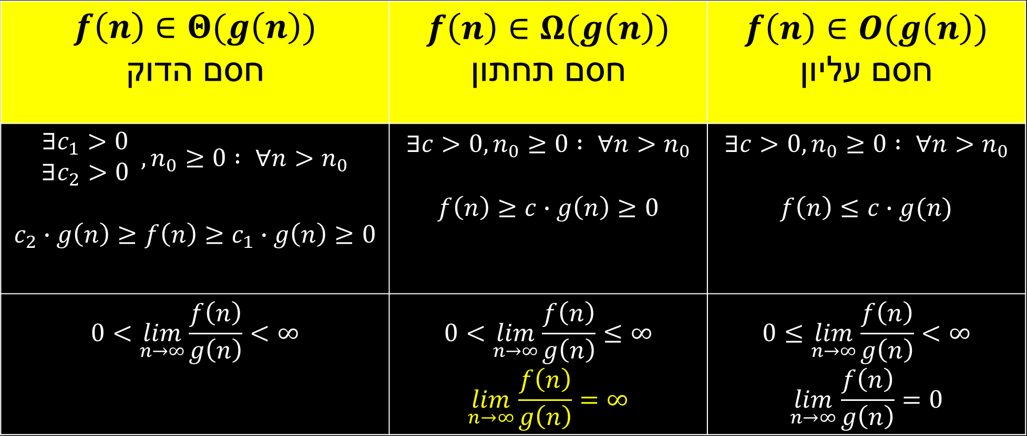
$$f\left(n\right)∈O(g\left(n\right))$$ חסם עליון | $$f\left(n\right)∈Ω(g\left(n\right))$$ חסם תחתון | $$f\left(n\right)∈Θ(g\left(n\right))$$ חסם הדוק
$$∃c>0,n_{0}≥0 : ∀n>n_{0}$$ $$f\left(n\right)≤c∙g(n)$$ | $$∃c>0,n_{0}≥0 : ∀n>n_{0}$$ $$f\left(n\right)≥c∙g\left(n\right)≥0$$ | $$\begin{matrix}∃c_{1}>0 \\ ∃c_{2}>0\end{matrix} , n_{0}≥0 : ∀n>n_{0}$$ $$c_{2}∙g\left(n\right)≥f\left(n\right)≥c_{1}∙g\left(n\right)≥0$$
$$0≤\lim_{n→∞}{\frac{f\left(n\right)}{g\left(n\right)}<∞}$$ $$\lim_{n→∞}{\frac{f\left(n\right)}{g\left(n\right)}=0}$$ | $$0<\lim_{n→∞}{\frac{f\left(n\right)}{g\left(n\right)}≤∞}$$ $$\lim_{n→∞}{\frac{f\left(n\right)}{g\left(n\right)}=∞}$$ | $$0<\lim_{n→∞}{\frac{f\left(n\right)}{g\left(n\right)}<∞}$$
צבי מינץ

Slide 46
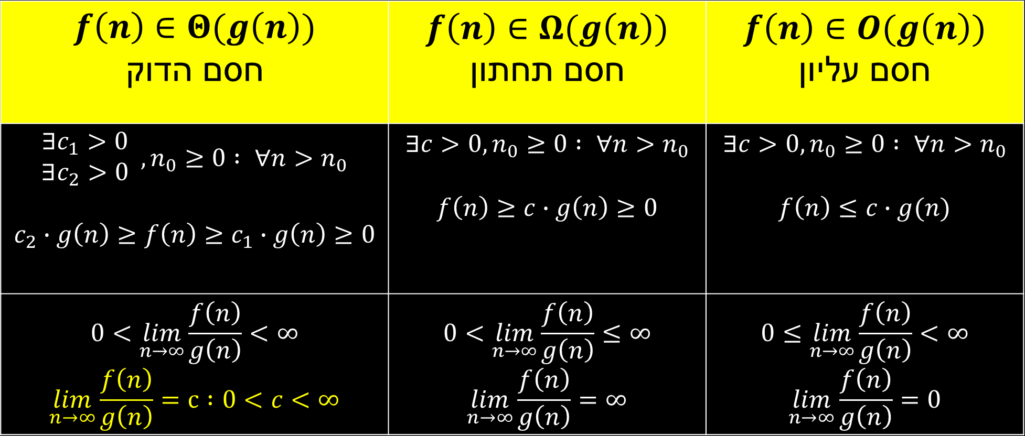
$$f\left(n\right)∈O(g\left(n\right))$$ חסם עליון | $$f\left(n\right)∈Ω(g\left(n\right))$$ חסם תחתון | $$f\left(n\right)∈Θ(g\left(n\right))$$ חסם הדוק
$$∃c>0,n_{0}≥0 : ∀n>n_{0}$$ $$f\left(n\right)≤c∙g(n)$$ | $$∃c>0,n_{0}≥0 : ∀n>n_{0}$$ $$f\left(n\right)≥c∙g\left(n\right)≥0$$ | $$\begin{matrix}∃c_{1}>0 \\ ∃c_{2}>0\end{matrix} , n_{0}≥0 : ∀n>n_{0}$$ $$c_{2}∙g\left(n\right)≥f\left(n\right)≥c_{1}∙g\left(n\right)≥0$$
$$0≤\lim_{n→∞}{\frac{f\left(n\right)}{g\left(n\right)}<∞}$$ $$\lim_{n→∞}{\frac{f\left(n\right)}{g\left(n\right)}=0}$$ | $$0<\lim_{n→∞}{\frac{f\left(n\right)}{g\left(n\right)}≤∞}$$ $$\lim_{n→∞}{\frac{f\left(n\right)}{g\left(n\right)}=∞}$$ | $$0<\lim_{n→∞}{\frac{f\left(n\right)}{g\left(n\right)}<∞}$$ $$\lim_{n→∞}{\frac{f\left(n\right)}{g\left(n\right)}=c :0<c<∞}$$
צבי מינץ

Slide 47
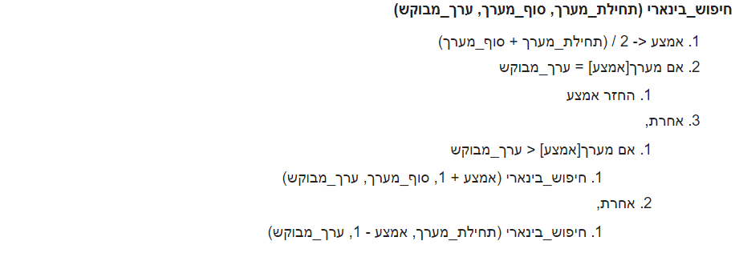
חיפוש בינאריBinary Search
אלגוריתם למציאת מקום של איבר במערך ממויין
פלט
צבי מינץ

Slide 48
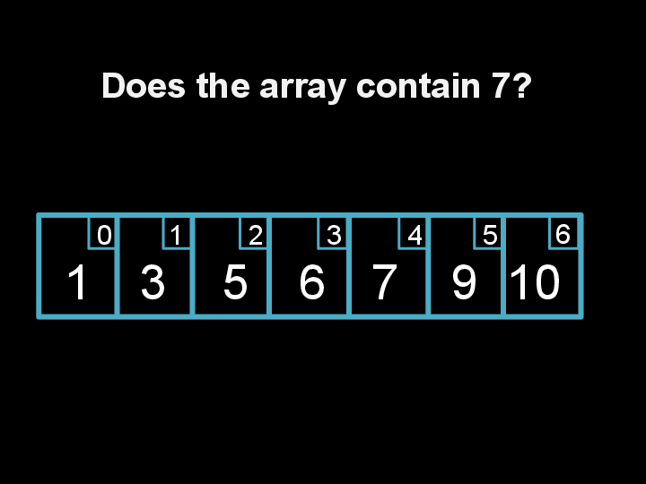
חיפוש בינאריBinary Search
אלגוריתם למציאת מקום של איבר במערך ממויין
פלט
צבי מינץ

Slide 49
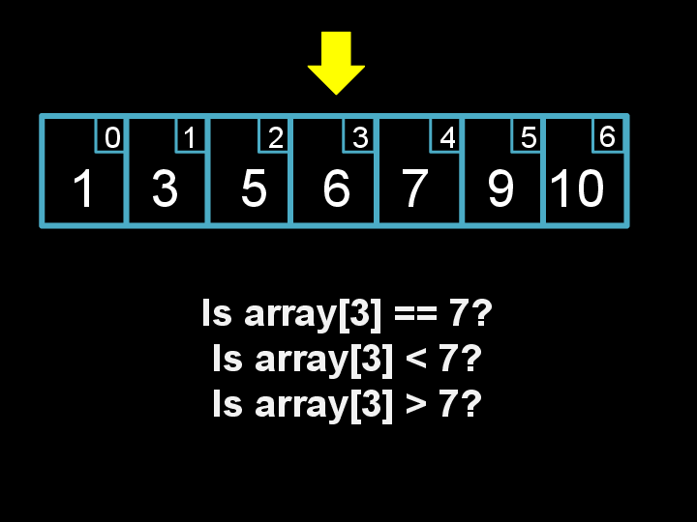
חיפוש בינאריBinary Search
פלט
צבי מינץ

Slide 50
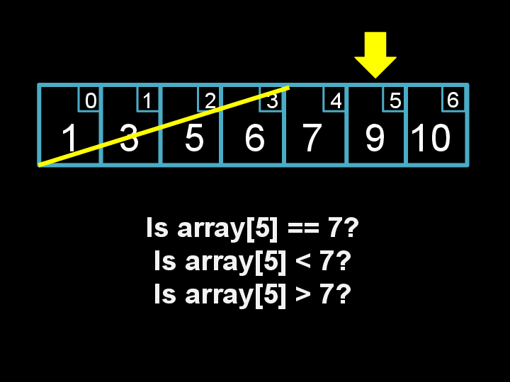
חיפוש בינאריBinary Search
פלט
צבי מינץ

Slide 51
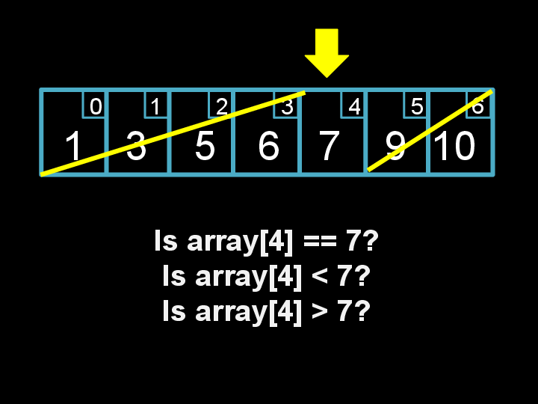
חיפוש בינאריBinary Search
פלט
צבי מינץ

Slide 52
מימושBinary Search
מימוש רקורסיבי
public int runBinarySearchRecursively( int[] sortedArray, int key, int low, int high) {
int middle = (low + high) / 2;
if (high < low) { return -1; } // תנאי עצירה
if (key == sortedArray[middle]) { return middle; } // תנאי עצירה
else if (key < sortedArray[middle]) { //חיפוש בצד שמאל
return runBinarySearchRecursively( sortedArray, key, low, middle - 1);
}
else { // חיפוש בצד ימין
return runBinarySearchRecursively( sortedArray, key, middle + 1, high);
{
}
פלט
צבי מינץ

Slide 53
מימושBinary Search
בעזרת Arrays.BinarySearch()
int[] sortedArray = {1,2,3};
int key = 5; // Prints Not Found
int index = Arrays.binarySearch(sortedArray, key);
System.out.println((index > 0) ? index : "Not Found");
פלט
צבי מינץ

Slide 54

ניתוח זמן ריצה של חיפוש בינארי
נסמן ב-$T\left(n\right)$ את זמן ריצה של אלגוריתם חיפוש בינארי
כמות תתי בעיות
ולכן:
$$T\left(n\right)=1∙T\left(\frac{n}{2}\right)+f\left(n\right)$$
$f(n)$ מציין את כמות העבודה בכל שלב ברקורסיה
צבי מינץ

Slide 55






ניתוח זמן ריצה של חיפוש בינארי
public int runBinarySearchRecursively( int[] sortedArray, int key, int low, int high) {
int middle = (low + high) / 2;
if (high < low) { return -1; } // תנאי עצירה
if (key == sortedArray[middle]) { return middle; } // תנאי עצירה
else if (key < sortedArray[middle]) { //חיפוש בצד שמאל
return runBinarySearchRecursively( sortedArray, key, low, middle - 1);
}
else { // חיפוש בצד ימין
return runBinarySearchRecursively( sortedArray, key, middle + 1, high);
{
}
$$O(1)$$
$$O(1)$$
$$O(1)$$
$$O(1)$$
$$O(1)$$
ולכן:
$$T\left(n\right)=\left\{\begin{aligned}T\left(\frac{n}{2}\right)+c, n≥2 \\ c, n=1\end{aligned}\right.$$
צבי מינץ

Slide 56







$$T\left(n\right)=\left\{\begin{aligned}T\left(\frac{n}{2}\right)+c, n≥2 \\ c, n=1\end{aligned}\right.$$
ניתוח זמן ריצה של חיפוש בינארי
$$T(n)=T\left(\frac{n}{2}\right)+c$$
$$=\left[T\left(\frac{n}{4}\right)+c\right]+c=T\left(\frac{n}{4}\right)+2c$$
$$=\left[T\left(\frac{n}{8}\right)+c\right]+2c=T\left(\frac{n}{8}\right)+3c$$
$$…$$
$$=T\left(\frac{n}{2^{k}}\right)+k∙c$$
נמצא את $k$ עבורו נגיע לתנאי עצירה ($\frac{n}{2^{k}}=1$)
$$\frac{n}{2^{k}}=1⇒n=2^{k}⇒k=log_{2}(n)$$
נציב $k=log_{2}(n)$ ונקבל:
$$T(n)=T\left(1\right)+log_{2}\left(n\right)∙c=c+log_{2}\left(n\right)∙c=O(?)$$
צבי מינץ

Slide 57
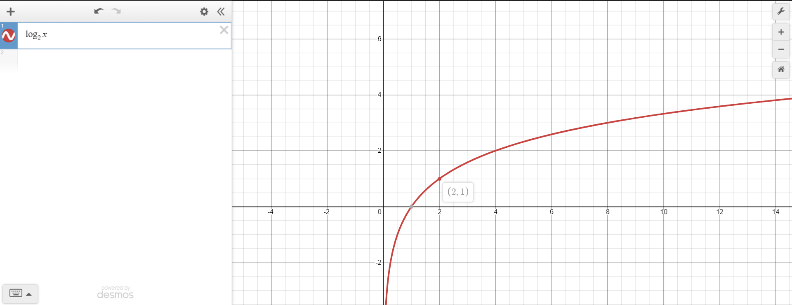

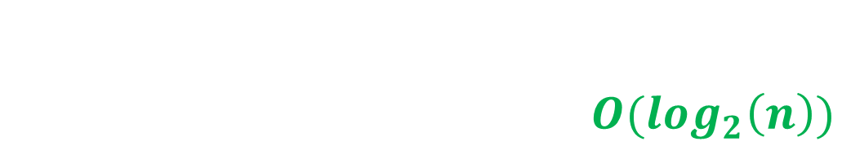
$$c+log_{2}\left(n\right)∙c=O(log_{2}\left(n\right))$$
$$c+log_{2}\left(n\right)∙c\overset{n_{0}=2}{\overbrace{≤}}c∙log_{2}\left(n\right)+log_{2}\left(n\right)∙c=2∙c∙log_{2}(n)$$
ולכן עבור$n_{0}=2$ ו-$c=2$ נקבל כי
$T\left(n\right)=c+log_{2}\left(n\right)∙c=O(log_{2}\left(n\right))$

Slide 58
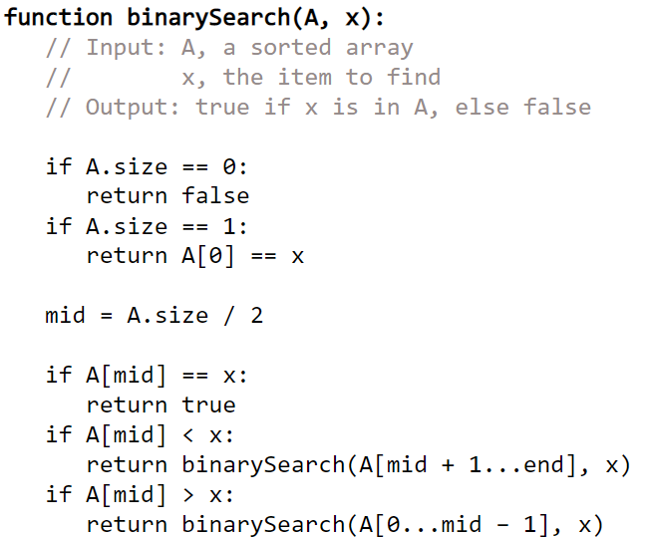
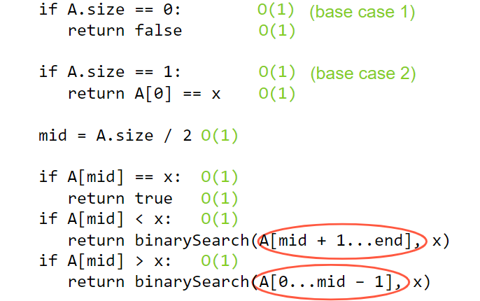



חיפוש בינארי ללא אינדקסים
סיבוכיות:
$$T\left(n\right)=T\left(\frac{n}{2}\right){+c}_{1}n+c2$$
$$⇒O\left(n\right)$$

Slide 59

$$a^{−k}=\frac{1}{a^{k}}$$
$${\left(a^{m}\right)}^{n}=a^{m∙n}$$
$$a^{m}∙a^{n}=a^{m+n}$$
$$\log_{c}\left(a∙b\right)=\log_{c}{a+\log_{c}{b}}$$
$$\log_{c}{a^{n}=nlog_{c}a}$$
$$\log_{b}{a=\frac{\log_{c}{a}}{\log_{c}{b}}}$$
$$\log_{b}\left(\frac{1}{a}\right)=−\log_{b}{a}$$
$$a^{\log_{b}{c}}=c^{\log_{b}{a }}$$
$$a=b^{\log_{b}{a}}$$
חוקי חזקות ולוגרתמים שימושיים:
צבי מינץ

Slide 60

עבודה עצמית
במודל

